Slide 1

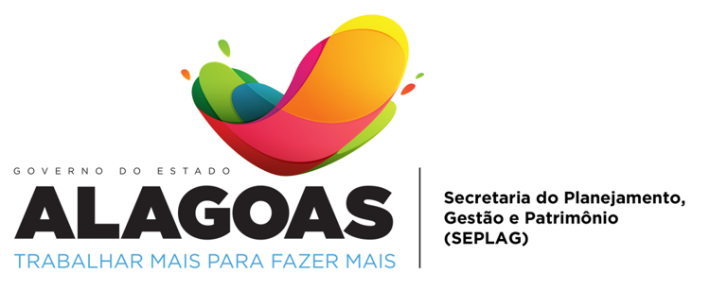


PLANO DE DISTANCIAMENTO SOCIAL CONTROLADO
11 de maio de 2021

Slide 2

MATRIZ
DE RISCOS
DIMENSÕES ESTRATÉGICAS A SEREM OBSERVADAS PARA MUDANÇA DE FASE NO PLANO DE DISTANCIAMENTO SOCIAL CONTROLADO
CAPACIDADE HOSPITALAR INSTALADA
Taxa de ocupação de leitos com respiradores
Taxa de ocupação de leitos gerais
EVOLUÇÃO DOS ÓBITOS POR SEMANA EPIDEMIOLÓGICA
Óbitos por semana epidemiológica
Taxa de letalidade
TAXA DE CRESCIMENTO COVID-19
Número de casos ativos/Número de casos recuperados
Oferta de leitos com respiradores por 100 mil habitantes
Notes:
Consideramos o impacto de cinco diferentes intervenções não farmacêuticas (NPI) implementadas individualmente e em combinação (Tabela 2). Em cada caso, representamos a intervenção mecanicamente na simulação, usando suposições plausíveis e amplamente conservadoras (ou seja, pessimistas) sobre o impacto de cada intervenção e alterações compensatórias nos contatos (por exemplo, em casa) associados a
16 de março de 2020 Equipe de resposta do COVID-19 do Imperial College
DOI: https://doi.org/10.25561/77482 Página 6 de 20
reduzindo as taxas de contato em ambientes específicos fora da casa. O modelo reproduz os tamanhos dos efeitos de intervenção observados em estudos epidemiológicos e em levantamentos empíricos dos padrões de contato.
Duas das intervenções (isolamento de casos e quarentena voluntária em casa) são desencadeadas pelo aparecimento dos sintomas e são implementadas no dia seguinte. Os outros quatro NPIs (distanciamento social daqueles com mais de 70 anos, distanciamento social de toda a população, interrupção de reuniões de massa e fechamento de escolas e universidades) são decisões tomadas no nível do governo. Para essas intervenções, consideramos, portanto, gatilhos de vigilância com base no teste de pacientes em terapia intensiva (unidades de terapia intensiva, UTI).
Nos concentramos em casos em que o teste é mais completo para os pacientes mais graves. Ao examinar as estratégias de mitigação, presumimos que as políticas estejam em vigor por três meses, além do distanciamento social daqueles com mais de 70 anos, que se supõe que permaneçam em vigor por mais um mês. Presume-se que as estratégias de supressão estejam em vigor por 5 meses ou mais.

Slide 3
DEFINIÇÃO DAS
BANDEIRAS DE CLASSIFICAÇÃO DE RISCO
Vermelha: Risco elevado
Laranja: Risco moderado alto
Amarelo: Risco moderado
Azul: Risco moderado baixo
Verde: Risco controlado
Notes:
Consideramos o impacto de cinco diferentes intervenções não farmacêuticas (NPI) implementadas individualmente e em combinação (Tabela 2). Em cada caso, representamos a intervenção mecanicamente na simulação, usando suposições plausíveis e amplamente conservadoras (ou seja, pessimistas) sobre o impacto de cada intervenção e alterações compensatórias nos contatos (por exemplo, em casa) associados a
16 de março de 2020 Equipe de resposta do COVID-19 do Imperial College
DOI: https://doi.org/10.25561/77482 Página 6 de 20
reduzindo as taxas de contato em ambientes específicos fora da casa. O modelo reproduz os tamanhos dos efeitos de intervenção observados em estudos epidemiológicos e em levantamentos empíricos dos padrões de contato.
Duas das intervenções (isolamento de casos e quarentena voluntária em casa) são desencadeadas pelo aparecimento dos sintomas e são implementadas no dia seguinte. Os outros quatro NPIs (distanciamento social daqueles com mais de 70 anos, distanciamento social de toda a população, interrupção de reuniões de massa e fechamento de escolas e universidades) são decisões tomadas no nível do governo. Para essas intervenções, consideramos, portanto, gatilhos de vigilância com base no teste de pacientes em terapia intensiva (unidades de terapia intensiva, UTI).
Nos concentramos em casos em que o teste é mais completo para os pacientes mais graves. Ao examinar as estratégias de mitigação, presumimos que as políticas estejam em vigor por três meses, além do distanciamento social daqueles com mais de 70 anos, que se supõe que permaneçam em vigor por mais um mês. Presume-se que as estratégias de supressão estejam em vigor por 5 meses ou mais.

Slide 4
BANDEIRAS PARA
TRANSIÇÕES DE FASES
CAPACIDADE HOSPITALAR INSTALADA
Taxa de ocupação de leitos com respiradores
Abaixo de 60%
Entre 60% e 65%
Taxa de ocupação de leitos gerais
Abaixo de 60%
Entre 60% e 65%
Oferta de leitos com respiradores por 100 mil habitantes
Acima de 10
Entre 9 e 10
Entre 65% e 70%
Entre 65% e 70%
Entre 8 e 9
Entre 70% e 80%
Entre 70% e 80%
Entre 7 e 8
Acima de 80%
Acima de 80%
Abaixo de 7
Bandeira de classificação de risco da última semana epidemiológica
Notes:
Consideramos o impacto de cinco diferentes intervenções não farmacêuticas (NPI) implementadas individualmente e em combinação (Tabela 2). Em cada caso, representamos a intervenção mecanicamente na simulação, usando suposições plausíveis e amplamente conservadoras (ou seja, pessimistas) sobre o impacto de cada intervenção e alterações compensatórias nos contatos (por exemplo, em casa) associados a
16 de março de 2020 Equipe de resposta do COVID-19 do Imperial College
DOI: https://doi.org/10.25561/77482 Página 6 de 20
reduzindo as taxas de contato em ambientes específicos fora da casa. O modelo reproduz os tamanhos dos efeitos de intervenção observados em estudos epidemiológicos e em levantamentos empíricos dos padrões de contato.
Duas das intervenções (isolamento de casos e quarentena voluntária em casa) são desencadeadas pelo aparecimento dos sintomas e são implementadas no dia seguinte. Os outros quatro NPIs (distanciamento social daqueles com mais de 70 anos, distanciamento social de toda a população, interrupção de reuniões de massa e fechamento de escolas e universidades) são decisões tomadas no nível do governo. Para essas intervenções, consideramos, portanto, gatilhos de vigilância com base no teste de pacientes em terapia intensiva (unidades de terapia intensiva, UTI).
Nos concentramos em casos em que o teste é mais completo para os pacientes mais graves. Ao examinar as estratégias de mitigação, presumimos que as políticas estejam em vigor por três meses, além do distanciamento social daqueles com mais de 70 anos, que se supõe que permaneçam em vigor por mais um mês. Presume-se que as estratégias de supressão estejam em vigor por 5 meses ou mais.

Slide 5
BANDEIRAS PARA
TRANSIÇÃO DE FASES
EVOLUÇÃO DOS ÓBITOS POR SEMANA EPIDEMIOLÓGICA
Número de óbitos
Menor número de óbitos das últimas 5 semanas
2º menor número de óbitos das últimas 5 semanas
Taxa de letalidade
Menor taxa de letalidade das últimas 5 semanas
2ª menor taxa de letalidade das últimas 5 semanas
3º menor número de óbitos das últimas 5 semanas
3ª menor taxa de letalidade das últimas 5 semanas
4º menor número de óbitos das últimas 5 semanas
4ª menor taxa de letalidade das últimas 5 semanas
Maior número de óbitos das últimas 5 semanas
Maior taxa de letalidade das últimas 5 semanas
Bandeira de classificação de risco da última semana epidemiológica
Notes:
Consideramos o impacto de cinco diferentes intervenções não farmacêuticas (NPI) implementadas individualmente e em combinação (Tabela 2). Em cada caso, representamos a intervenção mecanicamente na simulação, usando suposições plausíveis e amplamente conservadoras (ou seja, pessimistas) sobre o impacto de cada intervenção e alterações compensatórias nos contatos (por exemplo, em casa) associados a
16 de março de 2020 Equipe de resposta do COVID-19 do Imperial College
DOI: https://doi.org/10.25561/77482 Página 6 de 20
reduzindo as taxas de contato em ambientes específicos fora da casa. O modelo reproduz os tamanhos dos efeitos de intervenção observados em estudos epidemiológicos e em levantamentos empíricos dos padrões de contato.
Duas das intervenções (isolamento de casos e quarentena voluntária em casa) são desencadeadas pelo aparecimento dos sintomas e são implementadas no dia seguinte. Os outros quatro NPIs (distanciamento social daqueles com mais de 70 anos, distanciamento social de toda a população, interrupção de reuniões de massa e fechamento de escolas e universidades) são decisões tomadas no nível do governo. Para essas intervenções, consideramos, portanto, gatilhos de vigilância com base no teste de pacientes em terapia intensiva (unidades de terapia intensiva, UTI).
Nos concentramos em casos em que o teste é mais completo para os pacientes mais graves. Ao examinar as estratégias de mitigação, presumimos que as políticas estejam em vigor por três meses, além do distanciamento social daqueles com mais de 70 anos, que se supõe que permaneçam em vigor por mais um mês. Presume-se que as estratégias de supressão estejam em vigor por 5 meses ou mais.

Slide 6
BANDEIRAS PARA
TRANSIÇÃO DE FASES
TAXA DE CRESCIMENTO COVID-19
Número de casos ativos / Número de casos recuperados
Menor relação do número de casos ativos por casos recuperados das últimas 5 semanas
2ª menor relação do número de casos ativos por casos recuperados das últimas 5 semanas
3ª menor relação do número de casos ativos por casos recuperados das últimas 5 semanas
4ª menor relação do número de casos ativos por casos recuperados das últimas 5 semanas
Maior relação do número de casos ativos por casos recuperados das últimas 5 semanas
Bandeira de classificação de risco da última semana epidemiológica
Notes:
Consideramos o impacto de cinco diferentes intervenções não farmacêuticas (NPI) implementadas individualmente e em combinação (Tabela 2). Em cada caso, representamos a intervenção mecanicamente na simulação, usando suposições plausíveis e amplamente conservadoras (ou seja, pessimistas) sobre o impacto de cada intervenção e alterações compensatórias nos contatos (por exemplo, em casa) associados a
16 de março de 2020 Equipe de resposta do COVID-19 do Imperial College
DOI: https://doi.org/10.25561/77482 Página 6 de 20
reduzindo as taxas de contato em ambientes específicos fora da casa. O modelo reproduz os tamanhos dos efeitos de intervenção observados em estudos epidemiológicos e em levantamentos empíricos dos padrões de contato.
Duas das intervenções (isolamento de casos e quarentena voluntária em casa) são desencadeadas pelo aparecimento dos sintomas e são implementadas no dia seguinte. Os outros quatro NPIs (distanciamento social daqueles com mais de 70 anos, distanciamento social de toda a população, interrupção de reuniões de massa e fechamento de escolas e universidades) são decisões tomadas no nível do governo. Para essas intervenções, consideramos, portanto, gatilhos de vigilância com base no teste de pacientes em terapia intensiva (unidades de terapia intensiva, UTI).
Nos concentramos em casos em que o teste é mais completo para os pacientes mais graves. Ao examinar as estratégias de mitigação, presumimos que as políticas estejam em vigor por três meses, além do distanciamento social daqueles com mais de 70 anos, que se supõe que permaneçam em vigor por mais um mês. Presume-se que as estratégias de supressão estejam em vigor por 5 meses ou mais.

Slide 7
Evolução histórica dos indicadores
Fonte: SESAU/AL. Elaborado por SEPLAG/AL
Notes:
Consideramos o impacto de cinco diferentes intervenções não farmacêuticas (NPI) implementadas individualmente e em combinação (Tabela 2). Em cada caso, representamos a intervenção mecanicamente na simulação, usando suposições plausíveis e amplamente conservadoras (ou seja, pessimistas) sobre o impacto de cada intervenção e alterações compensatórias nos contatos (por exemplo, em casa) associados a
16 de março de 2020 Equipe de resposta do COVID-19 do Imperial College
DOI: https://doi.org/10.25561/77482 Página 6 de 20
reduzindo as taxas de contato em ambientes específicos fora da casa. O modelo reproduz os tamanhos dos efeitos de intervenção observados em estudos epidemiológicos e em levantamentos empíricos dos padrões de contato.
Duas das intervenções (isolamento de casos e quarentena voluntária em casa) são desencadeadas pelo aparecimento dos sintomas e são implementadas no dia seguinte. Os outros quatro NPIs (distanciamento social daqueles com mais de 70 anos, distanciamento social de toda a população, interrupção de reuniões de massa e fechamento de escolas e universidades) são decisões tomadas no nível do governo. Para essas intervenções, consideramos, portanto, gatilhos de vigilância com base no teste de pacientes em terapia intensiva (unidades de terapia intensiva, UTI).
Nos concentramos em casos em que o teste é mais completo para os pacientes mais graves. Ao examinar as estratégias de mitigação, presumimos que as políticas estejam em vigor por três meses, além do distanciamento social daqueles com mais de 70 anos, que se supõe que permaneçam em vigor por mais um mês. Presume-se que as estratégias de supressão estejam em vigor por 5 meses ou mais.

Slide 8
Evolução histórica dos indicadores
Fonte: SESAU/AL. Elaborado por SEPLAG/AL
Notes:
Consideramos o impacto de cinco diferentes intervenções não farmacêuticas (NPI) implementadas individualmente e em combinação (Tabela 2). Em cada caso, representamos a intervenção mecanicamente na simulação, usando suposições plausíveis e amplamente conservadoras (ou seja, pessimistas) sobre o impacto de cada intervenção e alterações compensatórias nos contatos (por exemplo, em casa) associados a
16 de março de 2020 Equipe de resposta do COVID-19 do Imperial College
DOI: https://doi.org/10.25561/77482 Página 6 de 20
reduzindo as taxas de contato em ambientes específicos fora da casa. O modelo reproduz os tamanhos dos efeitos de intervenção observados em estudos epidemiológicos e em levantamentos empíricos dos padrões de contato.
Duas das intervenções (isolamento de casos e quarentena voluntária em casa) são desencadeadas pelo aparecimento dos sintomas e são implementadas no dia seguinte. Os outros quatro NPIs (distanciamento social daqueles com mais de 70 anos, distanciamento social de toda a população, interrupção de reuniões de massa e fechamento de escolas e universidades) são decisões tomadas no nível do governo. Para essas intervenções, consideramos, portanto, gatilhos de vigilância com base no teste de pacientes em terapia intensiva (unidades de terapia intensiva, UTI).
Nos concentramos em casos em que o teste é mais completo para os pacientes mais graves. Ao examinar as estratégias de mitigação, presumimos que as políticas estejam em vigor por três meses, além do distanciamento social daqueles com mais de 70 anos, que se supõe que permaneçam em vigor por mais um mês. Presume-se que as estratégias de supressão estejam em vigor por 5 meses ou mais.

Slide 9
Evolução histórica dos indicadores
Fonte: SESAU/AL. Elaborado por SEPLAG/AL
Notes:
Consideramos o impacto de cinco diferentes intervenções não farmacêuticas (NPI) implementadas individualmente e em combinação (Tabela 2). Em cada caso, representamos a intervenção mecanicamente na simulação, usando suposições plausíveis e amplamente conservadoras (ou seja, pessimistas) sobre o impacto de cada intervenção e alterações compensatórias nos contatos (por exemplo, em casa) associados a
16 de março de 2020 Equipe de resposta do COVID-19 do Imperial College
DOI: https://doi.org/10.25561/77482 Página 6 de 20
reduzindo as taxas de contato em ambientes específicos fora da casa. O modelo reproduz os tamanhos dos efeitos de intervenção observados em estudos epidemiológicos e em levantamentos empíricos dos padrões de contato.
Duas das intervenções (isolamento de casos e quarentena voluntária em casa) são desencadeadas pelo aparecimento dos sintomas e são implementadas no dia seguinte. Os outros quatro NPIs (distanciamento social daqueles com mais de 70 anos, distanciamento social de toda a população, interrupção de reuniões de massa e fechamento de escolas e universidades) são decisões tomadas no nível do governo. Para essas intervenções, consideramos, portanto, gatilhos de vigilância com base no teste de pacientes em terapia intensiva (unidades de terapia intensiva, UTI).
Nos concentramos em casos em que o teste é mais completo para os pacientes mais graves. Ao examinar as estratégias de mitigação, presumimos que as políticas estejam em vigor por três meses, além do distanciamento social daqueles com mais de 70 anos, que se supõe que permaneçam em vigor por mais um mês. Presume-se que as estratégias de supressão estejam em vigor por 5 meses ou mais.

Slide 10
Evolução histórica dos indicadores
Alagoas – Todo o estado
Fonte: SESAU/AL. Elaborado por SEPLAG/AL
Notes:
Consideramos o impacto de cinco diferentes intervenções não farmacêuticas (NPI) implementadas individualmente e em combinação (Tabela 2). Em cada caso, representamos a intervenção mecanicamente na simulação, usando suposições plausíveis e amplamente conservadoras (ou seja, pessimistas) sobre o impacto de cada intervenção e alterações compensatórias nos contatos (por exemplo, em casa) associados a
16 de março de 2020 Equipe de resposta do COVID-19 do Imperial College
DOI: https://doi.org/10.25561/77482 Página 6 de 20
reduzindo as taxas de contato em ambientes específicos fora da casa. O modelo reproduz os tamanhos dos efeitos de intervenção observados em estudos epidemiológicos e em levantamentos empíricos dos padrões de contato.
Duas das intervenções (isolamento de casos e quarentena voluntária em casa) são desencadeadas pelo aparecimento dos sintomas e são implementadas no dia seguinte. Os outros quatro NPIs (distanciamento social daqueles com mais de 70 anos, distanciamento social de toda a população, interrupção de reuniões de massa e fechamento de escolas e universidades) são decisões tomadas no nível do governo. Para essas intervenções, consideramos, portanto, gatilhos de vigilância com base no teste de pacientes em terapia intensiva (unidades de terapia intensiva, UTI).
Nos concentramos em casos em que o teste é mais completo para os pacientes mais graves. Ao examinar as estratégias de mitigação, presumimos que as políticas estejam em vigor por três meses, além do distanciamento social daqueles com mais de 70 anos, que se supõe que permaneçam em vigor por mais um mês. Presume-se que as estratégias de supressão estejam em vigor por 5 meses ou mais.

Slide 11
Evolução histórica dos indicadores
Maceió
Fonte: SESAU/AL. Elaborado por SEPLAG/AL
Notes:
Consideramos o impacto de cinco diferentes intervenções não farmacêuticas (NPI) implementadas individualmente e em combinação (Tabela 2). Em cada caso, representamos a intervenção mecanicamente na simulação, usando suposições plausíveis e amplamente conservadoras (ou seja, pessimistas) sobre o impacto de cada intervenção e alterações compensatórias nos contatos (por exemplo, em casa) associados a
16 de março de 2020 Equipe de resposta do COVID-19 do Imperial College
DOI: https://doi.org/10.25561/77482 Página 6 de 20
reduzindo as taxas de contato em ambientes específicos fora da casa. O modelo reproduz os tamanhos dos efeitos de intervenção observados em estudos epidemiológicos e em levantamentos empíricos dos padrões de contato.
Duas das intervenções (isolamento de casos e quarentena voluntária em casa) são desencadeadas pelo aparecimento dos sintomas e são implementadas no dia seguinte. Os outros quatro NPIs (distanciamento social daqueles com mais de 70 anos, distanciamento social de toda a população, interrupção de reuniões de massa e fechamento de escolas e universidades) são decisões tomadas no nível do governo. Para essas intervenções, consideramos, portanto, gatilhos de vigilância com base no teste de pacientes em terapia intensiva (unidades de terapia intensiva, UTI).
Nos concentramos em casos em que o teste é mais completo para os pacientes mais graves. Ao examinar as estratégias de mitigação, presumimos que as políticas estejam em vigor por três meses, além do distanciamento social daqueles com mais de 70 anos, que se supõe que permaneçam em vigor por mais um mês. Presume-se que as estratégias de supressão estejam em vigor por 5 meses ou mais.

Slide 12
Evolução histórica dos indicadores
Interior do estado
Fonte: SESAU/AL. Elaborado por SEPLAG/AL
Notes:
Consideramos o impacto de cinco diferentes intervenções não farmacêuticas (NPI) implementadas individualmente e em combinação (Tabela 2). Em cada caso, representamos a intervenção mecanicamente na simulação, usando suposições plausíveis e amplamente conservadoras (ou seja, pessimistas) sobre o impacto de cada intervenção e alterações compensatórias nos contatos (por exemplo, em casa) associados a
16 de março de 2020 Equipe de resposta do COVID-19 do Imperial College
DOI: https://doi.org/10.25561/77482 Página 6 de 20
reduzindo as taxas de contato em ambientes específicos fora da casa. O modelo reproduz os tamanhos dos efeitos de intervenção observados em estudos epidemiológicos e em levantamentos empíricos dos padrões de contato.
Duas das intervenções (isolamento de casos e quarentena voluntária em casa) são desencadeadas pelo aparecimento dos sintomas e são implementadas no dia seguinte. Os outros quatro NPIs (distanciamento social daqueles com mais de 70 anos, distanciamento social de toda a população, interrupção de reuniões de massa e fechamento de escolas e universidades) são decisões tomadas no nível do governo. Para essas intervenções, consideramos, portanto, gatilhos de vigilância com base no teste de pacientes em terapia intensiva (unidades de terapia intensiva, UTI).
Nos concentramos em casos em que o teste é mais completo para os pacientes mais graves. Ao examinar as estratégias de mitigação, presumimos que as políticas estejam em vigor por três meses, além do distanciamento social daqueles com mais de 70 anos, que se supõe que permaneçam em vigor por mais um mês. Presume-se que as estratégias de supressão estejam em vigor por 5 meses ou mais.

Slide 13
Evolução histórica dos indicadores
Maceió x Interior

Slide 14
Evolução histórica dos indicadores
Maceió x Interior
Evolução de óbitos por Mês (Óbitos Confirmados + "Óbitos em Investigação")
Mês | Maceió | Interior
mar/20 | 1 | 0
abr/20 | 54 | 22
mai/20 | 460 | 321
jun/20 | 334 | 440
jul/20 | 111 | 309
ago/20 | 36 | 126
set/20 | 19 | 68
out/20 | 22 | 39
nov/20 | 19 | 61
dez/20 | 95 | 82
jan/21 | 131 | 151
fev/21 | 134 | 183
mar/21 | 310 | 363
abr/21 | 319 | 357
mai/21 | 74 | 94
Fonte: SESAU/AL. Elaborado por SEPLAG/AL *Até o fechamento desta apresentação
Notes:
Consideramos o impacto de cinco diferentes intervenções não farmacêuticas (NPI) implementadas individualmente e em combinação (Tabela 2). Em cada caso, representamos a intervenção mecanicamente na simulação, usando suposições plausíveis e amplamente conservadoras (ou seja, pessimistas) sobre o impacto de cada intervenção e alterações compensatórias nos contatos (por exemplo, em casa) associados a
16 de março de 2020 Equipe de resposta do COVID-19 do Imperial College
DOI: https://doi.org/10.25561/77482 Página 6 de 20
reduzindo as taxas de contato em ambientes específicos fora da casa. O modelo reproduz os tamanhos dos efeitos de intervenção observados em estudos epidemiológicos e em levantamentos empíricos dos padrões de contato.
Duas das intervenções (isolamento de casos e quarentena voluntária em casa) são desencadeadas pelo aparecimento dos sintomas e são implementadas no dia seguinte. Os outros quatro NPIs (distanciamento social daqueles com mais de 70 anos, distanciamento social de toda a população, interrupção de reuniões de massa e fechamento de escolas e universidades) são decisões tomadas no nível do governo. Para essas intervenções, consideramos, portanto, gatilhos de vigilância com base no teste de pacientes em terapia intensiva (unidades de terapia intensiva, UTI).
Nos concentramos em casos em que o teste é mais completo para os pacientes mais graves. Ao examinar as estratégias de mitigação, presumimos que as políticas estejam em vigor por três meses, além do distanciamento social daqueles com mais de 70 anos, que se supõe que permaneçam em vigor por mais um mês. Presume-se que as estratégias de supressão estejam em vigor por 5 meses ou mais.

Slide 15
Evolução histórica dos indicadores
Fonte: SESAU/AL. Elaborado por SEPLAG/AL
Notes:
Consideramos o impacto de cinco diferentes intervenções não farmacêuticas (NPI) implementadas individualmente e em combinação (Tabela 2). Em cada caso, representamos a intervenção mecanicamente na simulação, usando suposições plausíveis e amplamente conservadoras (ou seja, pessimistas) sobre o impacto de cada intervenção e alterações compensatórias nos contatos (por exemplo, em casa) associados a
16 de março de 2020 Equipe de resposta do COVID-19 do Imperial College
DOI: https://doi.org/10.25561/77482 Página 6 de 20
reduzindo as taxas de contato em ambientes específicos fora da casa. O modelo reproduz os tamanhos dos efeitos de intervenção observados em estudos epidemiológicos e em levantamentos empíricos dos padrões de contato.
Duas das intervenções (isolamento de casos e quarentena voluntária em casa) são desencadeadas pelo aparecimento dos sintomas e são implementadas no dia seguinte. Os outros quatro NPIs (distanciamento social daqueles com mais de 70 anos, distanciamento social de toda a população, interrupção de reuniões de massa e fechamento de escolas e universidades) são decisões tomadas no nível do governo. Para essas intervenções, consideramos, portanto, gatilhos de vigilância com base no teste de pacientes em terapia intensiva (unidades de terapia intensiva, UTI).
Nos concentramos em casos em que o teste é mais completo para os pacientes mais graves. Ao examinar as estratégias de mitigação, presumimos que as políticas estejam em vigor por três meses, além do distanciamento social daqueles com mais de 70 anos, que se supõe que permaneçam em vigor por mais um mês. Presume-se que as estratégias de supressão estejam em vigor por 5 meses ou mais.

Slide 16
Evolução histórica dos indicadores
Fonte: SESAU/AL. Elaborado por SEPLAG/AL
Notes:
Consideramos o impacto de cinco diferentes intervenções não farmacêuticas (NPI) implementadas individualmente e em combinação (Tabela 2). Em cada caso, representamos a intervenção mecanicamente na simulação, usando suposições plausíveis e amplamente conservadoras (ou seja, pessimistas) sobre o impacto de cada intervenção e alterações compensatórias nos contatos (por exemplo, em casa) associados a
16 de março de 2020 Equipe de resposta do COVID-19 do Imperial College
DOI: https://doi.org/10.25561/77482 Página 6 de 20
reduzindo as taxas de contato em ambientes específicos fora da casa. O modelo reproduz os tamanhos dos efeitos de intervenção observados em estudos epidemiológicos e em levantamentos empíricos dos padrões de contato.
Duas das intervenções (isolamento de casos e quarentena voluntária em casa) são desencadeadas pelo aparecimento dos sintomas e são implementadas no dia seguinte. Os outros quatro NPIs (distanciamento social daqueles com mais de 70 anos, distanciamento social de toda a população, interrupção de reuniões de massa e fechamento de escolas e universidades) são decisões tomadas no nível do governo. Para essas intervenções, consideramos, portanto, gatilhos de vigilância com base no teste de pacientes em terapia intensiva (unidades de terapia intensiva, UTI).
Nos concentramos em casos em que o teste é mais completo para os pacientes mais graves. Ao examinar as estratégias de mitigação, presumimos que as políticas estejam em vigor por três meses, além do distanciamento social daqueles com mais de 70 anos, que se supõe que permaneçam em vigor por mais um mês. Presume-se que as estratégias de supressão estejam em vigor por 5 meses ou mais.

Slide 17
MATRIZ DE RISCO
POR SEMANA EPIDEMIOLÓGICA
Semana Epidemiológica | Último dia da Semana | Taxa de Ocupação de Leitos com respiradores | Taxa de Ocupação de Leitos Geral | Quantidade de Leitos com respiradores por 100 mil hab. | Óbitos por semana epidemiológica | Taxa de Letalidade | Razão de casos ativos por casos recuperados
SemEpid71 | 08/05/2021 | 67,0% | 52,4% | 13,18 | 123 | 2,63% | 0,023
Fonte: SESAU/AL. Elaborado por SEPLAG/
Notes:
Consideramos o impacto de cinco diferentes intervenções não farmacêuticas (NPI) implementadas individualmente e em combinação (Tabela 2). Em cada caso, representamos a intervenção mecanicamente na simulação, usando suposições plausíveis e amplamente conservadoras (ou seja, pessimistas) sobre o impacto de cada intervenção e alterações compensatórias nos contatos (por exemplo, em casa) associados a
16 de março de 2020 Equipe de resposta do COVID-19 do Imperial College
DOI: https://doi.org/10.25561/77482 Página 6 de 20
reduzindo as taxas de contato em ambientes específicos fora da casa. O modelo reproduz os tamanhos dos efeitos de intervenção observados em estudos epidemiológicos e em levantamentos empíricos dos padrões de contato.
Duas das intervenções (isolamento de casos e quarentena voluntária em casa) são desencadeadas pelo aparecimento dos sintomas e são implementadas no dia seguinte. Os outros quatro NPIs (distanciamento social daqueles com mais de 70 anos, distanciamento social de toda a população, interrupção de reuniões de massa e fechamento de escolas e universidades) são decisões tomadas no nível do governo. Para essas intervenções, consideramos, portanto, gatilhos de vigilância com base no teste de pacientes em terapia intensiva (unidades de terapia intensiva, UTI).
Nos concentramos em casos em que o teste é mais completo para os pacientes mais graves. Ao examinar as estratégias de mitigação, presumimos que as políticas estejam em vigor por três meses, além do distanciamento social daqueles com mais de 70 anos, que se supõe que permaneçam em vigor por mais um mês. Presume-se que as estratégias de supressão estejam em vigor por 5 meses ou mais.

Slide 18
Semana Epidemiológica | Último dia da Semana | Taxa de Ocupação de Leitos com respiradores | Taxa de Ocupação de Leitos Geral | Quantidade de Leitos com respiradores por 100 mil hab. | Óbitos por semana epidemiológica | Taxa de Letalidade | Razão de casos ativos por casos recuperados
SemEpid44 | 31/10/2020 | 21,3% | 18,4% | 10,16 | 12 | 2,60% | 0,009
SemEpid45 | 07/11/2020 | 17,9% | 17,2% | 10,16 | 19 | 2,60% | 0,008
SemEpid46 | 14/11/2020 | 17,3% | 15,6% | 10,16 | 20 | 2,60% | 0,010
SemEpid47 | 21/11/2020 | 19,3% | 17,1% | 10,16 | 19 | 2,59% | 0,011
SemEpid48 | 28/11/2020 | 18,4% | 19,5% | 10,16 | 16 | 2,58% | 0,014
SemEpid49 | 05/12/2020 | 21,6% | 20,5% | 10,16 | 21 | 2,55% | 0,020
SemEpid50 | 12/12/2020 | 24,8% | 25,4% | 10,16 | 31 | 2,54% | 0,020
SemEpid51 | 19/12/2020 | 26,8% | 23,4% | 10,16 | 50 | 2,52% | 0,024
SemEpid52 | 26/12/2020 | 26,8% | 26,9% | 10,16 | 48 | 2,51% | 0,024
SemEpid53 | 02/01/2021 | 31,4% | 31,7% | 10,16 | 49 | 2,50% | 0,023
SemEpid54 | 09/01/2021 | 32,6% | 32,8% | 10,16 | 70 | 2,50% | 0,026
SemEpid55 | 16/01/2021 | 38,6% | 37,4% | 10,16 | 61 | 2,50% | 0,029
SemEpid56 | 23/01/2021 | 37,2% | 36,9% | 10,16 | 69 | 2,50% | 0,028
SemEpid57 | 30/01/2021 | 31,7% | 33,0% | 10,16 | 65 | 2,48% | 0,022
SemEpid58 | 06/02/2021 | 36,0% | 40,8% | 10,16 | 60 | 2,46% | 0,022
SemEpid59 | 13/02/2021 | 42,9% | 42,6% | 10,16 | 78 | 2,46% | 0,024
SemEpid60 | 20/02/2021 | 51,6% | 47,9% | 10,16 | 73 | 2,44% | 0,022
SemEpid61 | 27/02/2021 | 53,0% | 53,9% | 10,16 | 94 | 2,45% | 0,028
SemEpid62 | 06/03/2021 | 74,0% | 66,6% | 10,16 | 124 | 2,47% | 0,029
SemEpid63 | 13/03/2021 | 78,4% | 70,1% | 10,97 | 136 | 2,48% | 0,031
SemEpid64 | 20/03/2021 | 78,7% | 69,8% | 12,38 | 153 | 2,47% | 0,035
SemEpid65 | 27/03/2021 | 81,0% | 69,5% | 12,43 | 178 | 2,51% | 0,033
SemEpid66 | 03/04/2021 | 82,1% | 60,0% | 12,73 | 166 | 2,54% | 0,030
SemEpid67 | 10/04/2021 | 78,7% | 57,6% | 12,79 | 161 | 2,58% | 0,027
SemEpid68 | 17/04/2021 | 81,8% | 55,5% | 13,00 | 153 | 2,59% | 0,026
SemEpid69 | 24/04/2021 | 74,7% | 55,5% | 13,00 | 164 | 2,61% | 0,025
SemEpid70 | 01/05/2021 | 68,6% | 49,0% | 13,18 | 148 | 2,63% | 0,028
SemEpid71 | 08/05/2021 | 67,0% | 52,4% | 13,18 | 123 | 2,63% | 0,023
Notes:
Consideramos o impacto de cinco diferentes intervenções não farmacêuticas (NPI) implementadas individualmente e em combinação (Tabela 2). Em cada caso, representamos a intervenção mecanicamente na simulação, usando suposições plausíveis e amplamente conservadoras (ou seja, pessimistas) sobre o impacto de cada intervenção e alterações compensatórias nos contatos (por exemplo, em casa) associados a
16 de março de 2020 Equipe de resposta do COVID-19 do Imperial College
DOI: https://doi.org/10.25561/77482 Página 6 de 20
reduzindo as taxas de contato em ambientes específicos fora da casa. O modelo reproduz os tamanhos dos efeitos de intervenção observados em estudos epidemiológicos e em levantamentos empíricos dos padrões de contato.
Duas das intervenções (isolamento de casos e quarentena voluntária em casa) são desencadeadas pelo aparecimento dos sintomas e são implementadas no dia seguinte. Os outros quatro NPIs (distanciamento social daqueles com mais de 70 anos, distanciamento social de toda a população, interrupção de reuniões de massa e fechamento de escolas e universidades) são decisões tomadas no nível do governo. Para essas intervenções, consideramos, portanto, gatilhos de vigilância com base no teste de pacientes em terapia intensiva (unidades de terapia intensiva, UTI).
Nos concentramos em casos em que o teste é mais completo para os pacientes mais graves. Ao examinar as estratégias de mitigação, presumimos que as políticas estejam em vigor por três meses, além do distanciamento social daqueles com mais de 70 anos, que se supõe que permaneçam em vigor por mais um mês. Presume-se que as estratégias de supressão estejam em vigor por 5 meses ou mais.

Slide 19
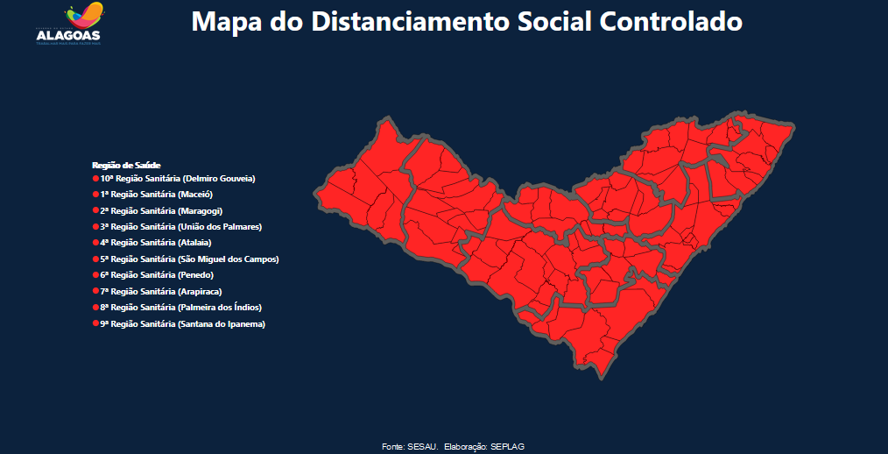
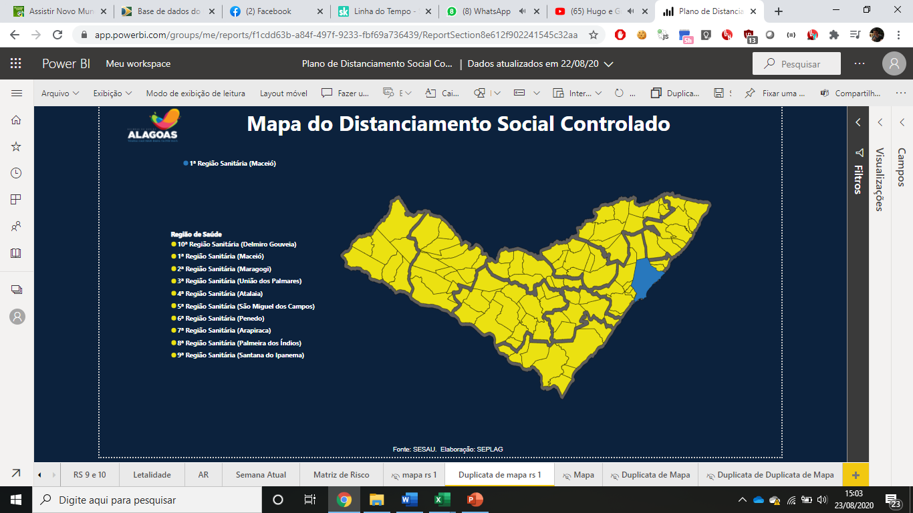

Slide 20
MUITO OBRIGADO!

